Slide 1
4.3 按频率抽选（DIF）的基-2 FFT算法

Slide 2
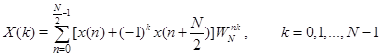
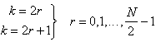
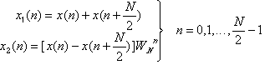
仍设序列点数为N=2^{L}，L为整数，N为偶数。
在把输出X(k)按k的奇偶分组之前，先把输入按n的顺序
分成前后两半（注意，这不是频率抽选）：
再按 k 的奇偶将X(k) 分成两部分：
令

Slide 3
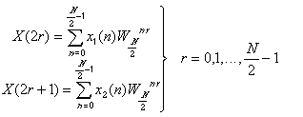
按频率k的奇偶将一个N点DFT分解为两个N/2点DFT
由于N=2^{L}, 故N/2仍是偶数, 因而可将每个N/2点DFT的再分解,
一直进行到第L次, 只需做2点DFT即可。

Slide 4
频率抽选蝶形运算流图：

Slide 5
按频率抽选，将N点DFT分解为2个N/2点DFT(N=8)：

Slide 6
按频率抽选，将N点DFT分解为4个N/2点DFT(N=8)：

Slide 7
N=2³=8 基-2 DIF-FFT流图（L=3）
频率抽选，输入自然顺序，输出倒位序

Slide 8
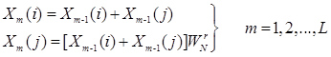
蝶形结的基本表达式
DIF-FFT的基本蝶形运算结

Slide 9
作业：

